Slide 1


Анализ термоупругого состояния комплекса Atmospheric Chemistry Suite орбитального зонда Trace Gas Orbiter для миссии ExoMars
А.Д. Бугрова, А.Э. Бутенко, С.А. Аксенов, С.А. Бобер
ИКИ РАН, 19 ноября 2014 г.

Slide 2
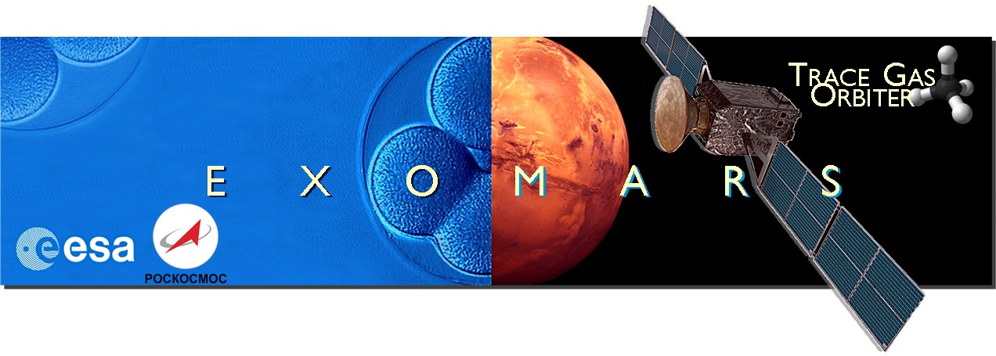
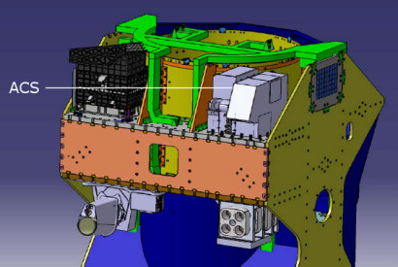
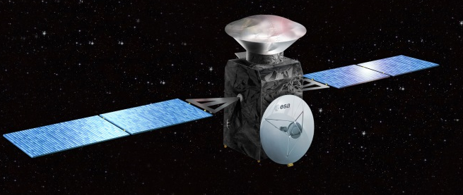
Миссия ExoMars
Орбитальный зонд Trace Gas Orbiter (TGO)
2
ИКИ РАН, 19 ноября 2014 г.

Slide 3
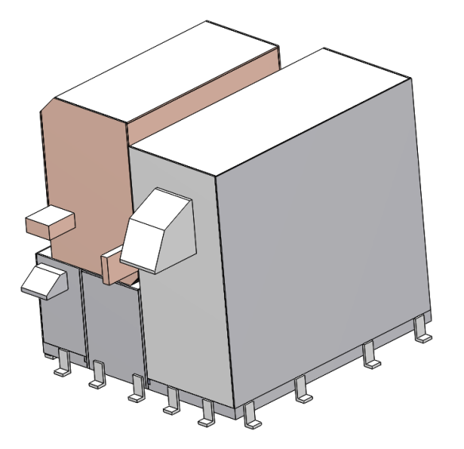
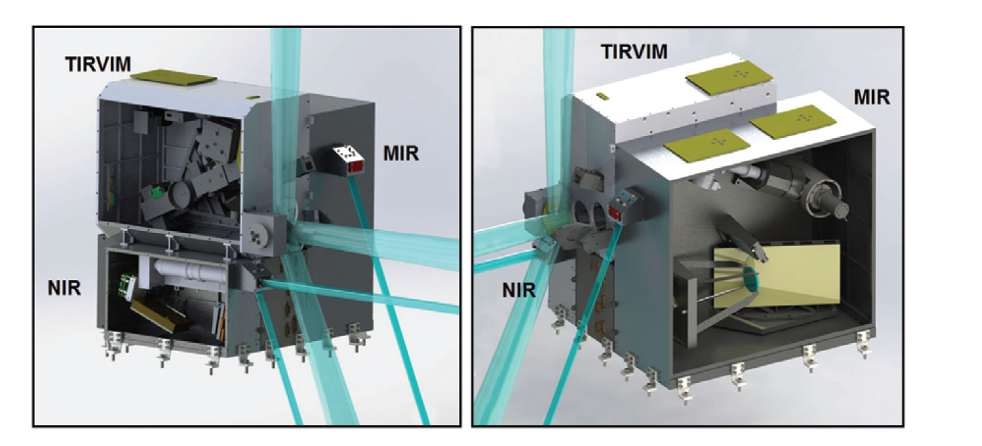
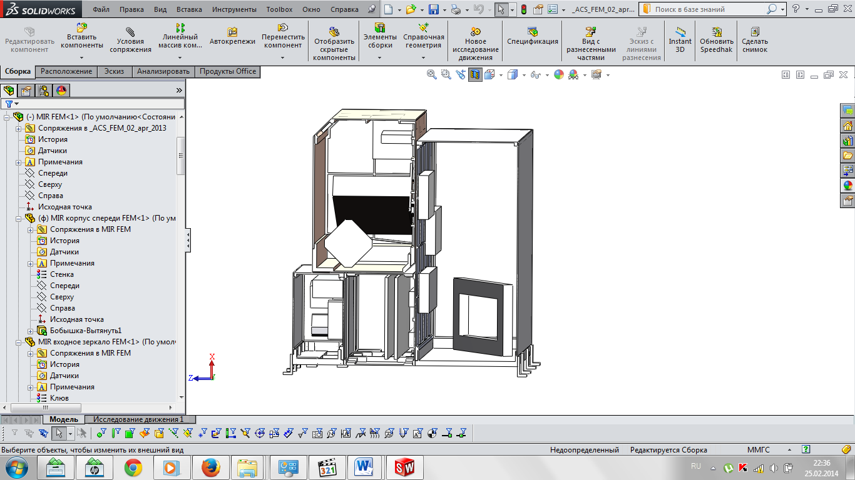
ACS (Atmospheric Chemistry Suite)
3
ИКИ РАН, 19 ноября 2014 г.

Slide 4
Цели работы
Построение оценок усилий, действующих на платформу со стороны опор, возникающих вследствие температурных деформаций
Поиск возможных способов снижения нагрузок
4
ИКИ РАН, 19 ноября 2014 г.

Slide 5
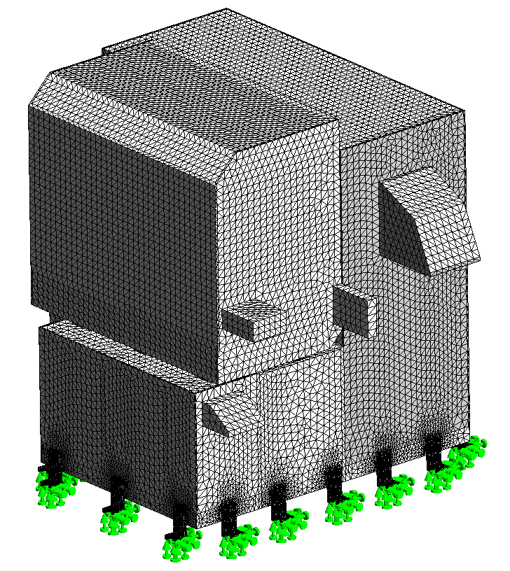
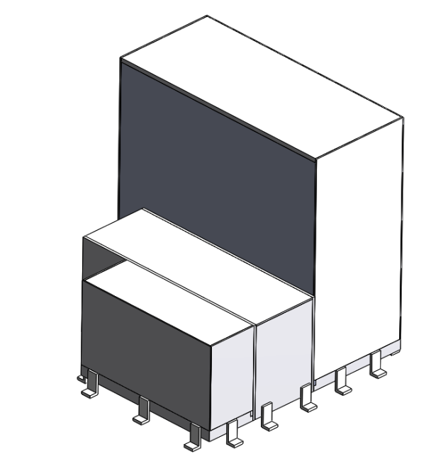
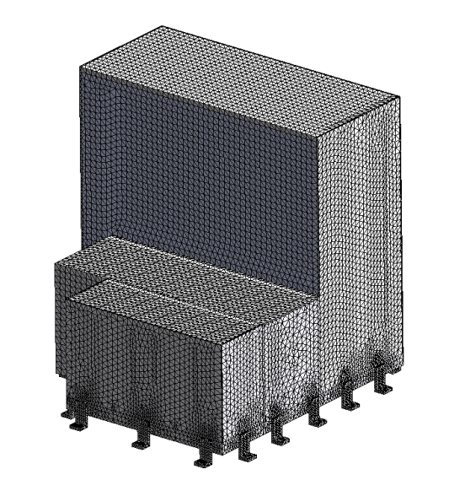
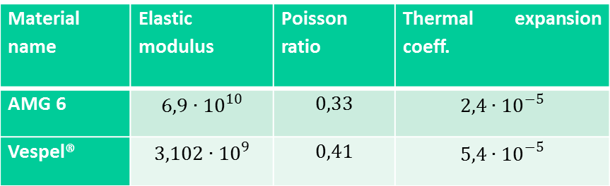
Трехмерная модель комплекса
Material name | Elastic modulus | Poisson ratio | Thermal expansion coeff.
AMG 6 | $${6,9∙10}^{10}$$ | $$0,33$$ | $${2,4∙10}^{−5}$$
Vespel® | $${3,102∙10}^{9}$$ | $$0,41$$ | $${5,4∙10}^{−5}$$
5
ИКИ РАН, 19 ноября 2014 г.

Slide 6
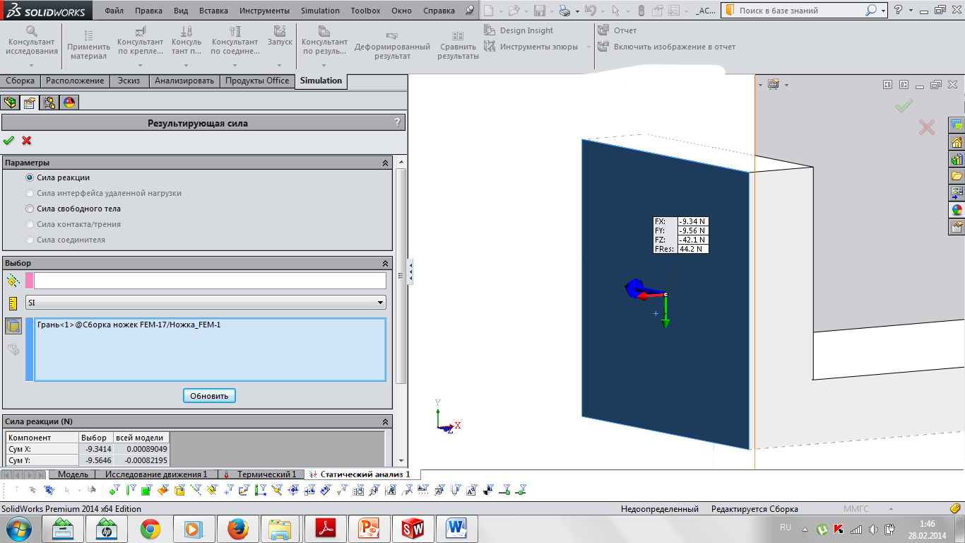
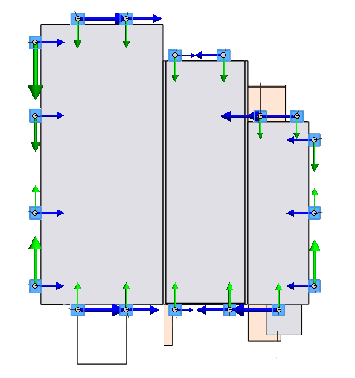
Сила реакции
Нормальные и тангенциальные составляющие силы реакции опоры
6
ИКИ РАН, 19 ноября 2014 г.

Slide 7
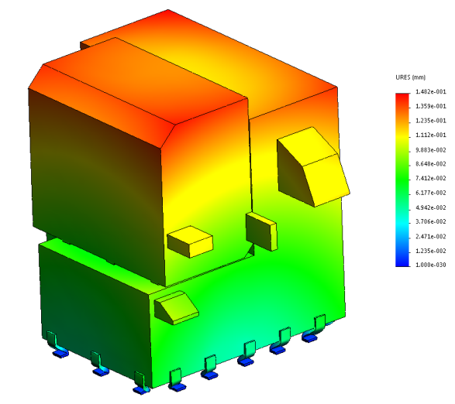
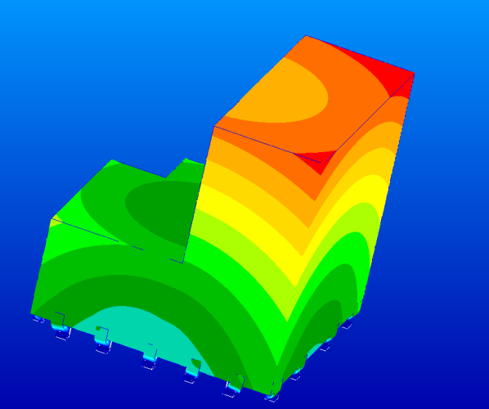
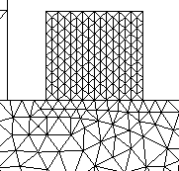
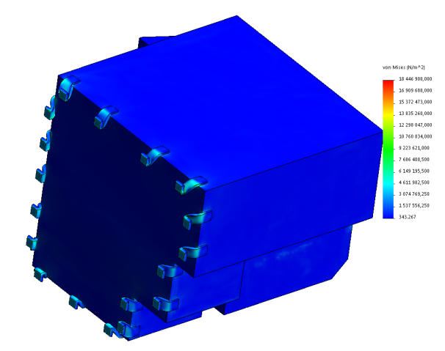
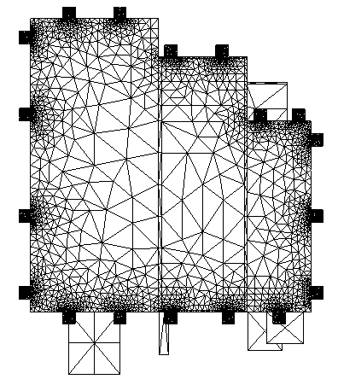
Термоупругий расчет
Напряжения
7
ИКИ РАН, 19 ноября 2014 г.

Slide 8
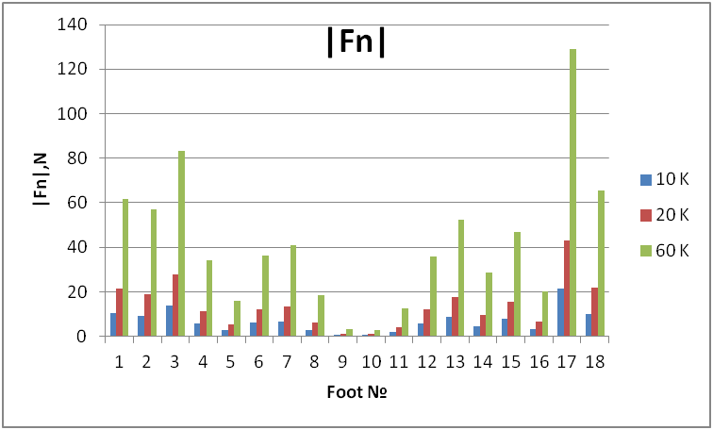
Термоупругий расчет. SolidWorks
Модуль нормальных составляющих силы реакции для различных перепадов температуры
8
ИКИ РАН, 19 ноября 2014 г.

Slide 9
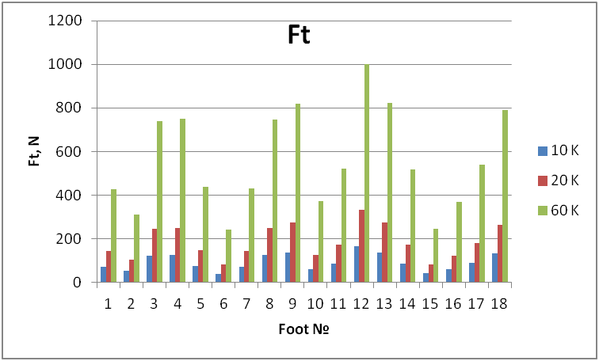
Термоупругий расчет. SolidWorks
Тангенциальные составляющие силы реакции для различных перепадов температуры
9
ИКИ РАН, 19 ноября 2014 г.

Slide 10
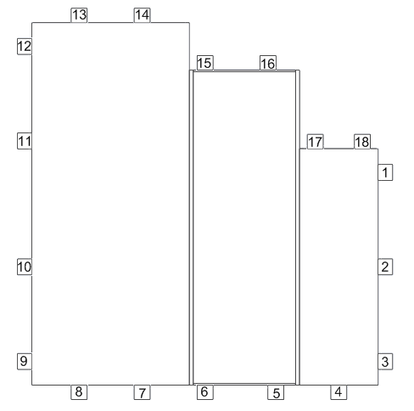
Расположение опор. Вид снизу
Максимальная по модулю нормальная составляющая силы – ножка №17
Максимальная тангенциальная составляющая силы – №12
10
ИКИ РАН, 19 ноября 2014 г.

Slide 11
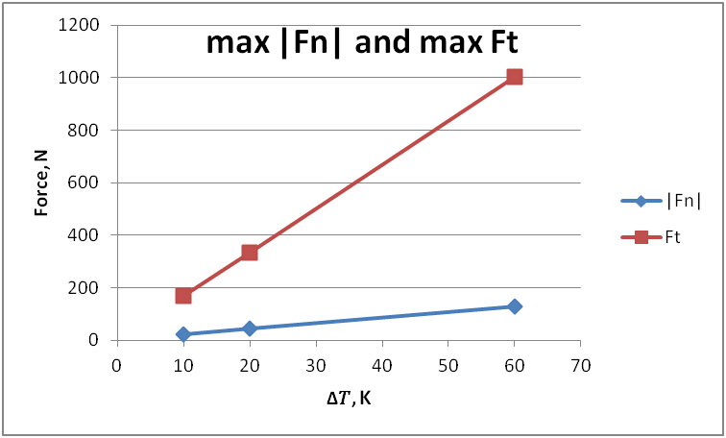
Максимальные нагрузки
11
ИКИ РАН, 19 ноября 2014 г.

Slide 12
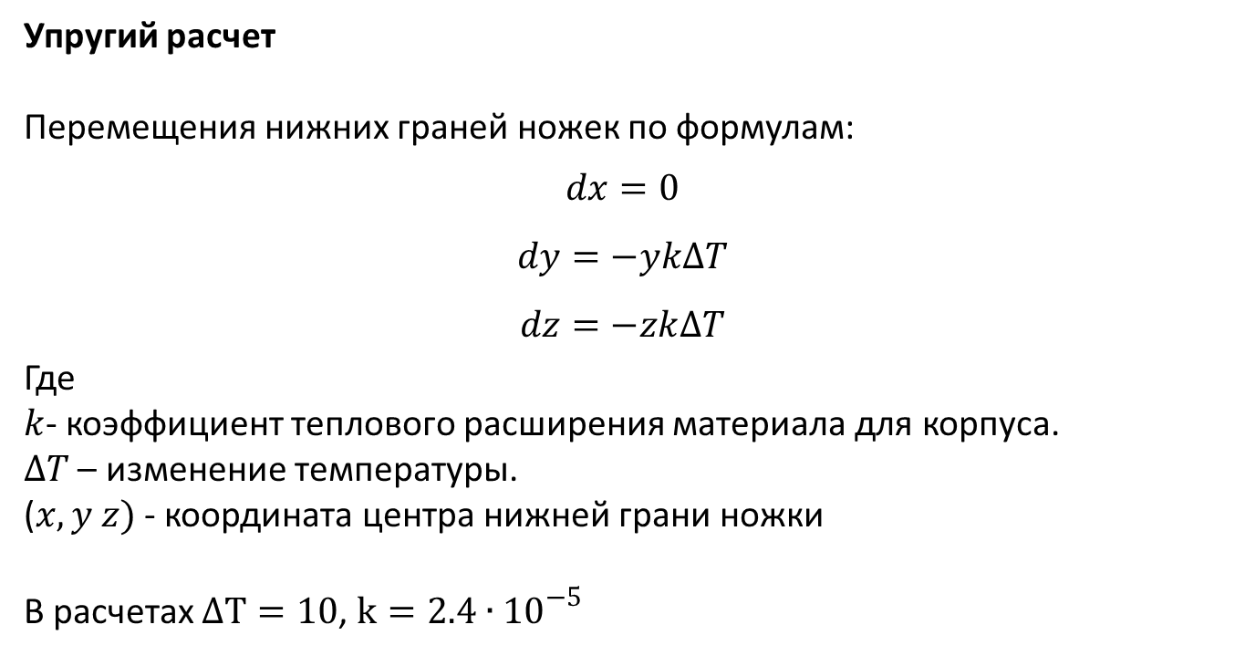
Верификация
Упругий расчет
Перемещения нижних граней ножек по формулам:
$$dx=0$$
$$dy=−yk∆T$$
$$dz=−zk∆T$$
Где
$k$- коэффициент теплового расширения материала для корпуса.
$∆T$ – изменение температуры.
($x, y z)$ - координата центра нижней грани ножки
В расчетах $∆T=10$, $k={2.4∙10}^{−5}$
12
ИКИ РАН, 19 ноября 2014 г.

Slide 13
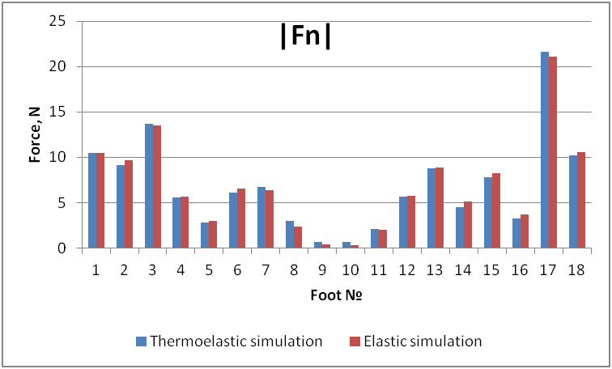
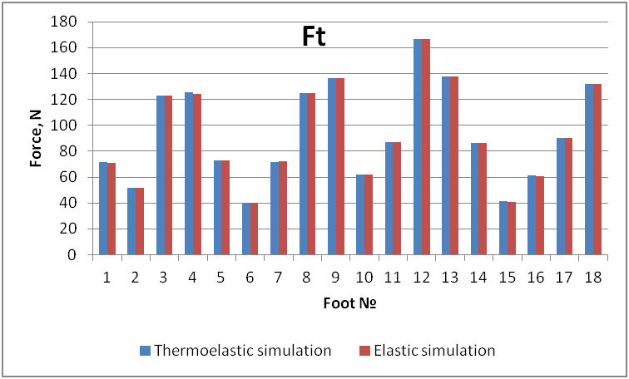
Верификация
13
ИКИ РАН, 19 ноября 2014 г.

Slide 14
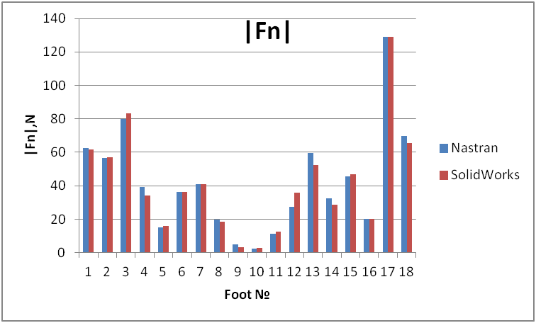
Моделирование в MSC.Patran/Nastran
Модуль нормальных составляющих силы реакции. ∆T=60 K
14
ИКИ РАН, 19 ноября 2014 г.

Slide 15
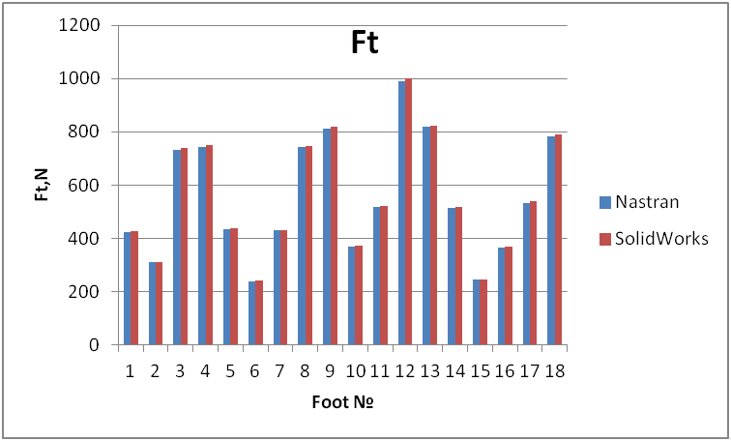
Моделирование в MSC.Patran/Nastran
Тангенциальные составляющие силы реакции. ∆T=60 K
15
ИКИ РАН, 19 ноября 2014 г.

Slide 16
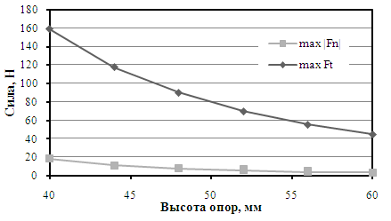
Влияние длины опор на усилия
15
ИКИ РАН, 19 ноября 2014 г.

Slide 17
Выводы
Проведенное моделирование позволило качественно и количественно оценить распределение нагрузок в местах крепления комплекса к платформе при различных температурных воздействиях.
Получено, что значения тангенциальных сил на порядок превышают значения нормальных.
Максимальная тангенциальная составляющая силы реакции приходится на одну и ту же опору при всех вариантах изменения температуры.
Проверка достоверности полученных результатов была осуществлена с помощью упругого расчета и деформационного анализа в системе MSC.Patran/Nastran. Проведенный анализ показал, что расчеты, выполненные различными способами, отличаются незначительно .
Показано, что при увеличении длины опор происходит уменьшение сил, действующих на платформу.
15
ИКИ РАН, 19 ноября 2014 г.

Slide 18
Спасибо за внимание!
ИКИ РАН, 19 ноября 2014 г.

